Slide 1

어드벤처 디자인
- 5주차: 서보모터 사용하기 -

Slide 2
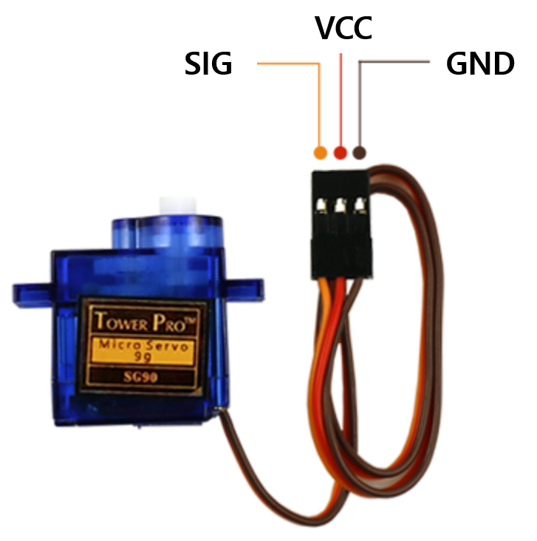

어드벤처 디자인
서보모터의 이해
모터
바퀴, 팔, 다리, 손가락 등의 움직임을 구현하기 위한 필수적인 장치
다양한 종류의 모터가 존재하며, 아두이노에서는 서보모터, DC모터, 스텝모터 등이 많이 사용된다
서보모터 (SG-90) 란?
DC 모터에 귀환 회로를 추가하여 정확한 위치 제어가 가능하게 구성된 모터
아두이노의 PWM제어를 통해 서보모터의 각도를 제어
3개의 핀으로 구성되어 있음 (VCC, GND, SIG)
[서보모터 회전 각도 범위]
[서보모터 구조 및 핀 구성]

Slide 3
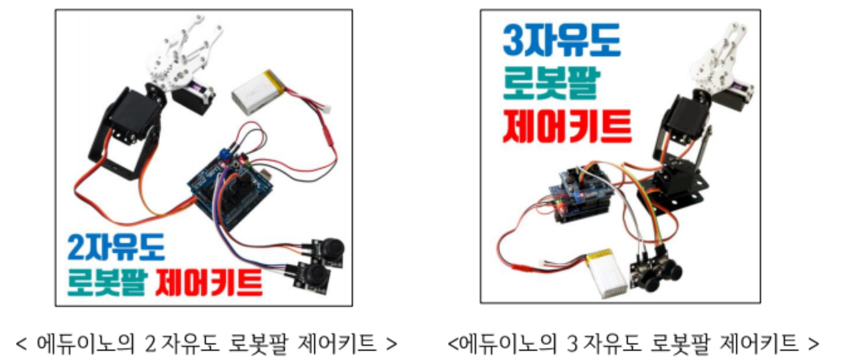
어드벤처 디자인
서보모터의 이해
실생활 속 서보모터
서보모터는 0º ~ 180º의 각도를 정밀하게 제어할 수 있음
로봇 분야에서 관절이나 손과 같은 정밀함이 필요한 쪽으로 많이 사용됨

Slide 4
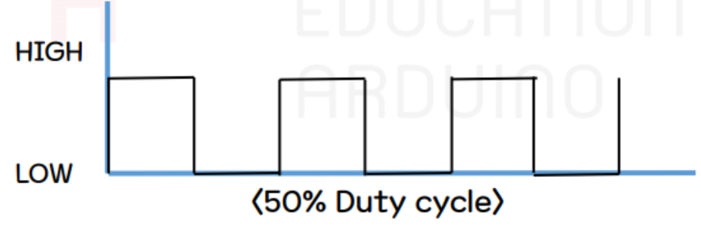
어드벤처 디자인
서보모터의 이해
Pulse Width Modulation (PWM, 펄스 폭 변조) 란?
펄스의 폭을 컨트롤 하는 주기 제어 방법
출력되는 전압 값을 일정한 비율(duty) 동안은 HIGH를 유지하여 출력
나머지는 LOW를 출력하여 사각파 출력 발생

Slide 5
어드벤처 디자인
서보모터의 이해
시리얼 모니터를 이용하여 서보모터의 각도를 제어
시리얼 모니터에 ‘u’ 를 입력하여 현재 각도에서 15도 더하여 서보모터를 회전
시리얼 모니터에 ‘d’ 를 입력하면 현재 각도에서 15도를 빼면서 회전 하는 예제를 진행

Slide 6
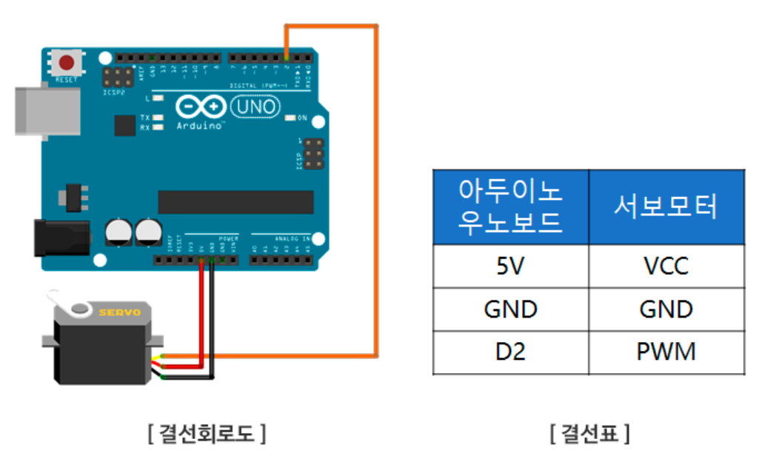
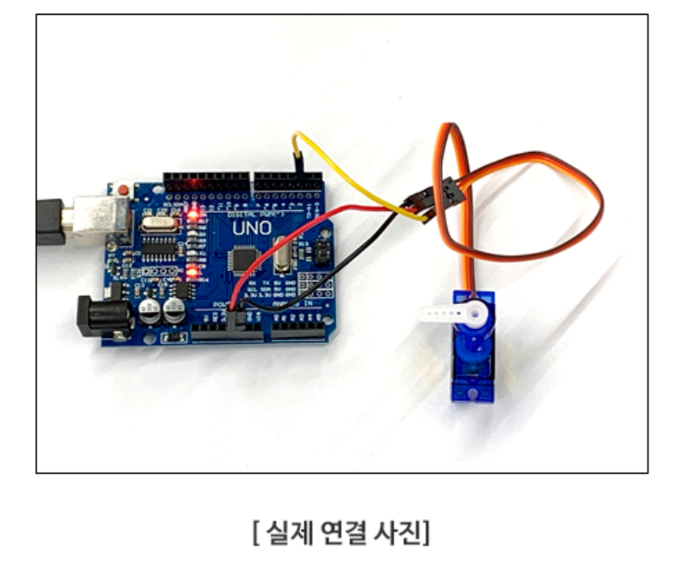
어드벤처 디자인
실습 예제 1. 서보모터 사용하기
회로 구성하기
준비물 : 아두이노 우노 보드(SMD), 점퍼 케이블, 서보모터 SG-90
위 결선표와 결선도, 실제 연결사진을 참고하여 연결
‘수-수 점퍼케이블’을 이용하여 서보모터 전원 단자에 꽂아서 우노보드와 연결

Slide 7
어드벤처 디자인
실습 예제 1. 시리얼 모니터를 이용하여 서보모터의 각도 제어하기
예제 코드 설명
시리얼 모니터를 통해 아두이노 보드로 입력을 받는다.
시리얼 모니터에 ‘u’를 입력하면 현재 각도에서 15º씩 증가하여 서보모터를 회전시킨다.
시리얼 모니터에 ‘d’를 입력하면 현재 각도에서 15º씩 감소하여 서보모터를 회전시킨다.
연결을 마친 후 아두이노와 PC 를 연결하여 다음 장의 코드를 아두이노 스케치에 입력 후 업로드 해줍니다.

Slide 8
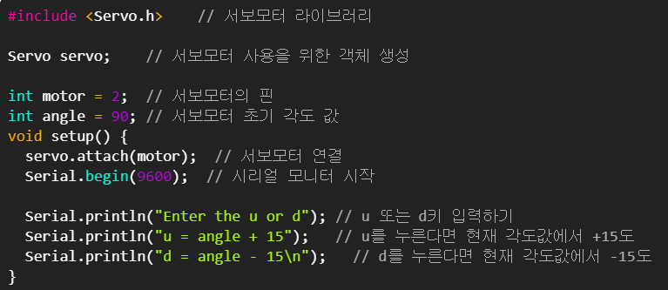
어드벤처 디자인
실습 예제 1. 시리얼 모니터를 이용하여 서보모터의 각도 제어하기
코드 작성하기
서보모터 라이브러리 추가
서보모터 제어를 위한
객체 및 변수 선언
서보모터가 연결된 핀에 접근

Slide 9
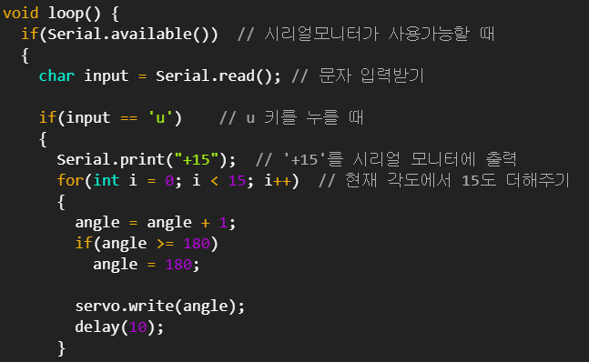
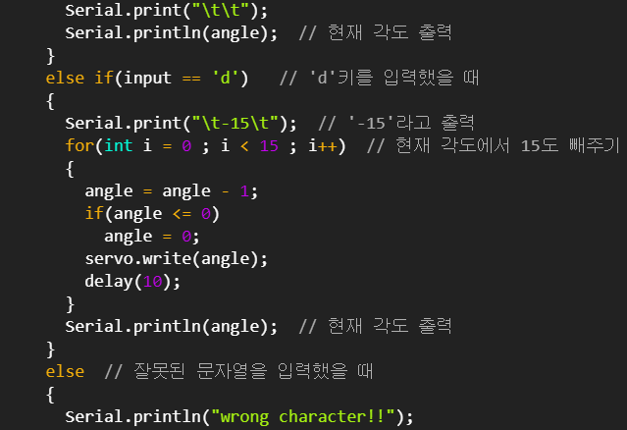
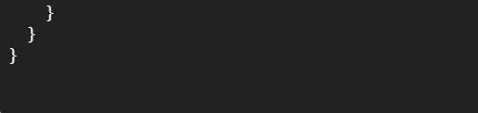
어드벤처 디자인
실습 예제 1. 시리얼 모니터를 이용하여 서보모터의 각도 제어하기
코드 작성하기
시리얼 모니터에서 입력받기
입력받은 값 확인
각도 값 변경
각도 상한 제어
서보모터로 값 전달
예외처리

Slide 10
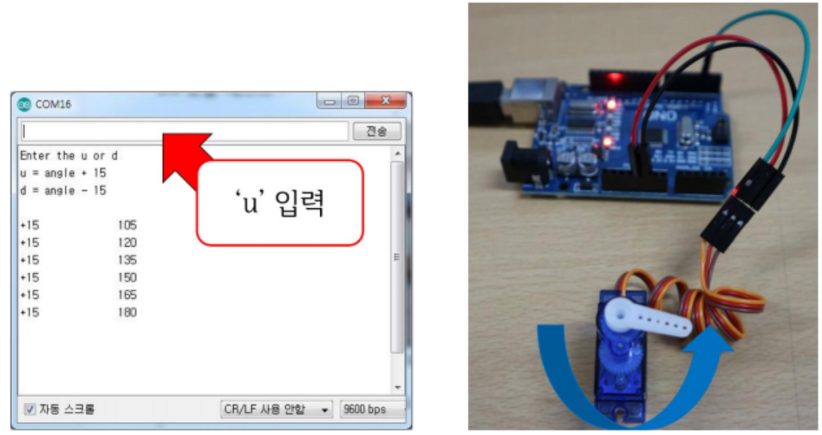
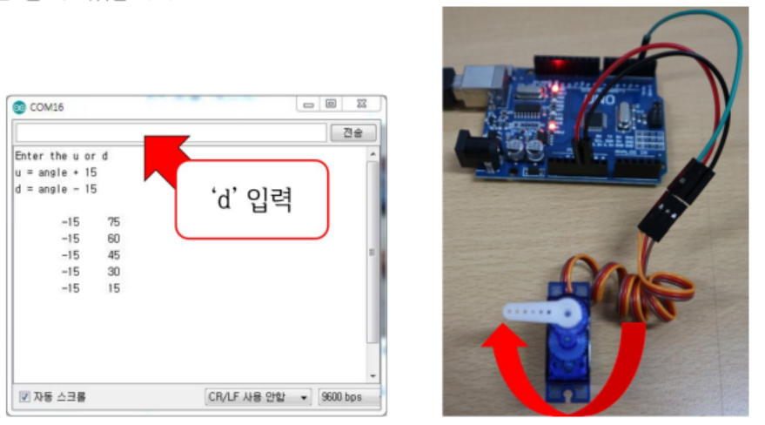
어드벤처 디자인
실습 예제 1. 시리얼 모니터를 이용하여 서보모터의 각도 제어하기
동작 확인
시리얼 모니터 입력에 따라 서보모터 각도가 변화한다.
<시리얼모니터 입력에 따라 지정된 방향으로 서보모터가 15도씩 회전>

Slide 11
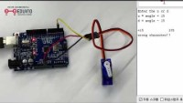
어드벤처 디자인
실습 예제 1. 시리얼 모니터를 이용하여 서보모터의 각도 제어하기
작동 영상

Slide 12
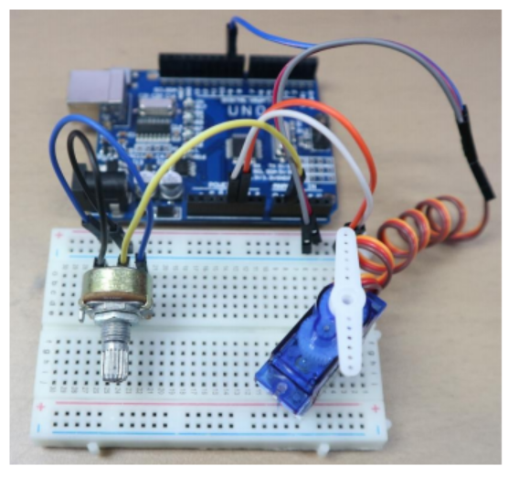
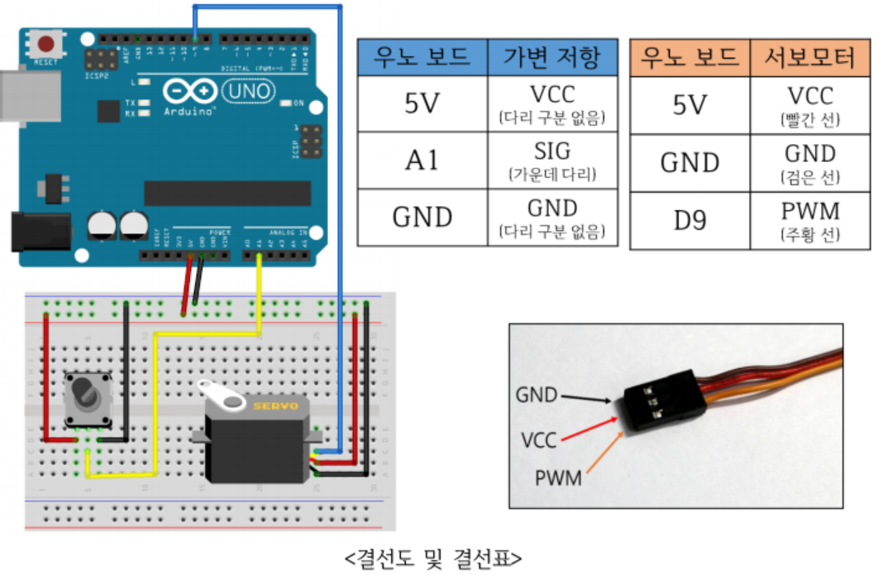

어드벤처 디자인
실습 예제 2. 가변저항을 사용하여 서보모터 제어하기
회로 구성하기
추가 준비물 : 브레드보드, 가변저항
‘수-수 점퍼케이블을 이용하여 서보모터 전원 단자에 꽂아서 우노보드와 연결해주세요.

Slide 13
어드벤처 디자인
실습 예제 2. 가변저항을 사용하여 서보모터 제어하기
예제 코드 설명
연결을 마친 후 아두이노와 PC 를 연결하여 다음 장의 코드를 아두이노 스케치에 입력 후 업로드 해줍니다.
서보모터가 0 ~ 180°를 반복적으로 움직이면서 서보모터의 회전 각을 알 수 있는 코드 입니다.
아두이노 보드에 가변저항과 서보모터를 연결한다.
가변저항에서 아두이노 보드로 값을 전달받는다.
전달받은 가변저항 값을 각도 값으로 맵핑한다.
맵핑된 각도 값을 서보모터로 전달한다.

Slide 14
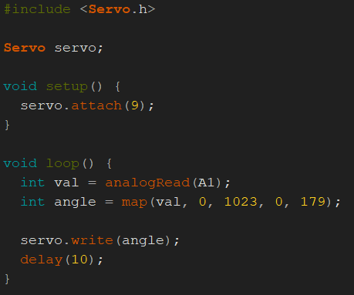
어드벤처 디자인
실습 예제 2. 가변저항을 사용하여 서보모터 제어하기
코드 작성하기
가변저항 값 읽기
가변저항 값을 서보모터 값으로 맵핑
(0~1023 → 0~179)
서보모터에 값 전송

Slide 15
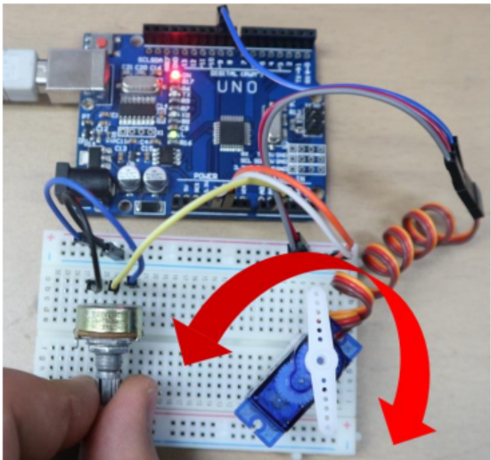
어드벤처 디자인
실습 예제 2. 가변저항을 사용하여 서보모터 제어하기
동작 확인
가변저항 회전에 따라 서보모터가 0º ~ 180º 를 움직인다.
[가변저항 회전에 따라 서보모터가 움직이는 모습]

Slide 16
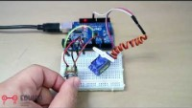
어드벤처 디자인
실습 예제 2. 가변저항을 사용하여 서보모터 제어하기
작동 영상

Slide 17
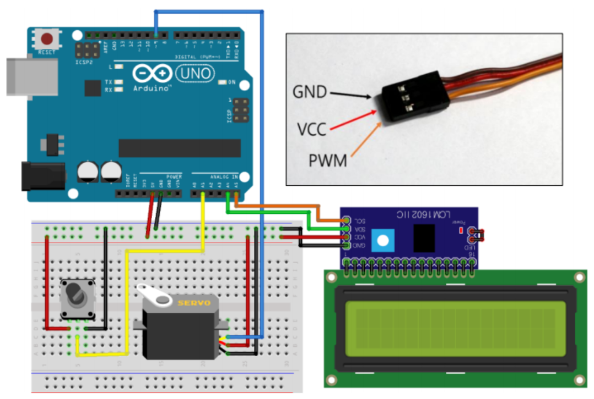
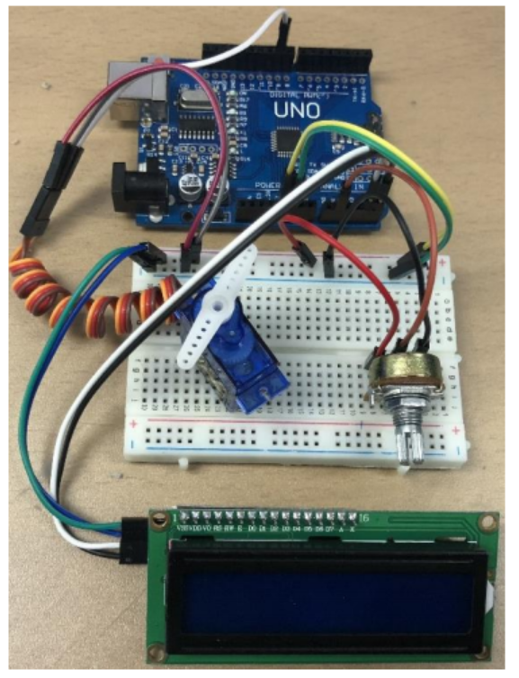
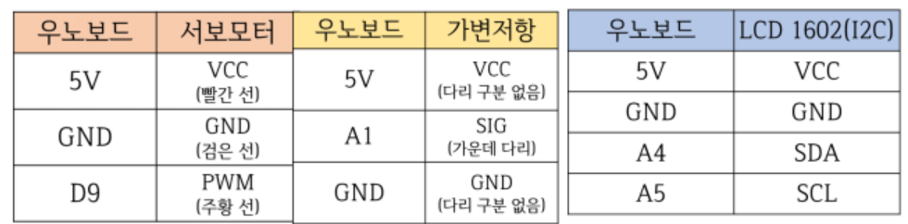
어드벤처 디자인
실습 예제 3. 가변저항을 사용하여 서보모터 제어하면서 각도값 LCD에 출력하기
회로 구성하기
추가 준비물 : LCD 1602(I2C)

Slide 18
어드벤처 디자인
실습 예제 3. 가변저항을 사용하여 서보모터 제어하면서 각도값 LCD에 출력하기
예제코드 설명
실습 예제 2의 상태에서 LCD 모니터와의 연결한다.
서보모터에 전달되는 각도 값을 LCD 모니터에도 출력한다.

Slide 19
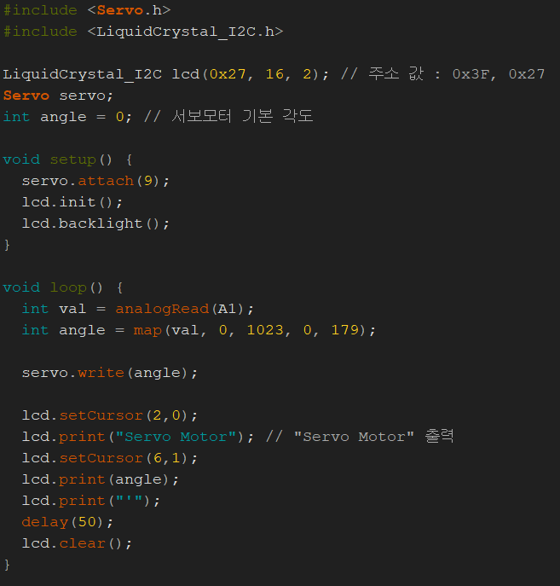
어드벤처 디자인
실습 예제 3. 가변저항을 사용하여 서보모터 제어하면서 각도값 LCD에 출력하기
코드 작성하기
LCD 1602 I2C용 라이브러리
LCD 접근주소
LCD 세팅
실습 예제2의 angle값
LCD 모니터에 출력

Slide 20
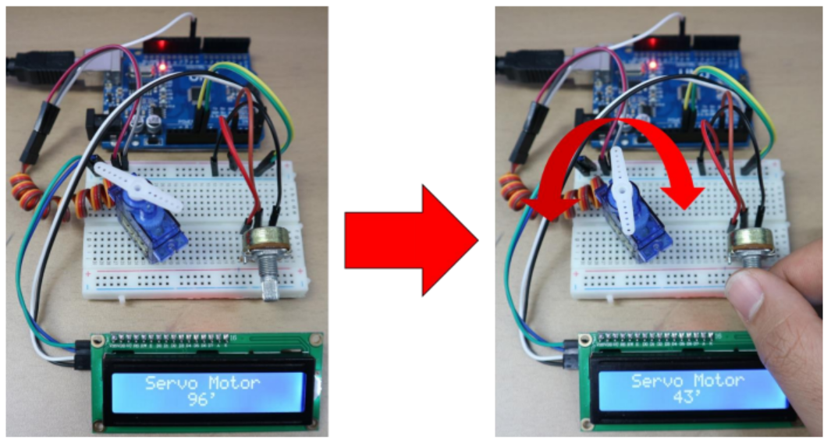
어드벤처 디자인
실습 예제 3. 가변저항을 사용하여 서보모터 제어하면서 각도값 LCD에 출력하기
동작 확인
가변저항 회전에 따라 서보모터의 각도 값이 변하는 것을 확인할 수 있습니다.
변경된 각도 값은 LCD 1602(I2C)에 출력됩니다.
[가변저항 회전에 따라 서보모터 각도 및 LCD 모니터 값이 변하는 모습]

Slide 21
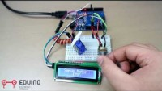
어드벤처 디자인
실습 예제 3. 가변저항을 사용하여 서보모터 제어하면서 각도값 LCD에 출력하기
작동 영상

Slide 22
어드벤처 디자인
Fin 모드 설정
실습 과제. 서보모터 사용하기
필수 동작
1초 단위로 15도씩 시계방향으로 서보모터가 회전하다가, 한 바퀴를 완전히 회전하게 되면 다시 반대 방향으로 회전을 진행하는 코드를 작성하고 그 동작을 확인해 보세요.
코드와 동작 결과를 영상으로 촬영하여 제출
LED 불빛 출력 함수

Slide 23
감사합니다.
Conclusion

